Slide 1
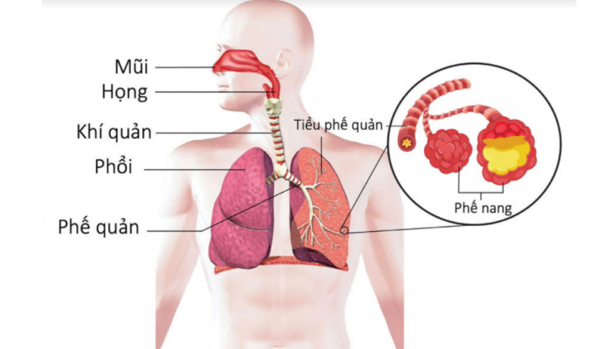
Hệ hô hấp

